Slide 1
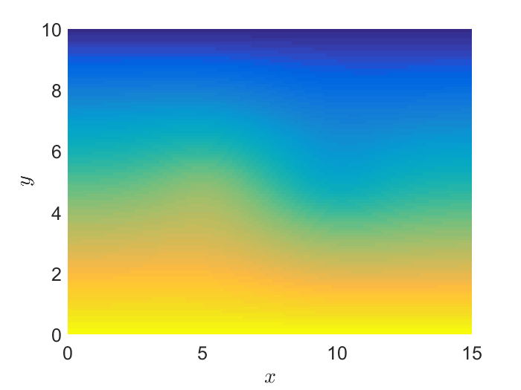

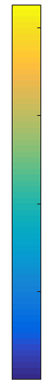
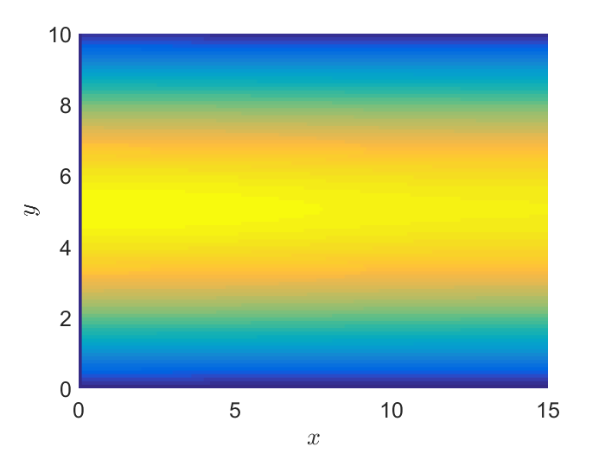





$$V\left(x, y\right)− ω_{G}=0.6$$
$$V\left(x, y\right)− ω_{G}=1$$
MAX
$$δ\left(x, y\right)− ω_{G}=0.6$$
$$δ\left(x, y\right)− ω_{G}=0.6$$
MIN

Slide 2
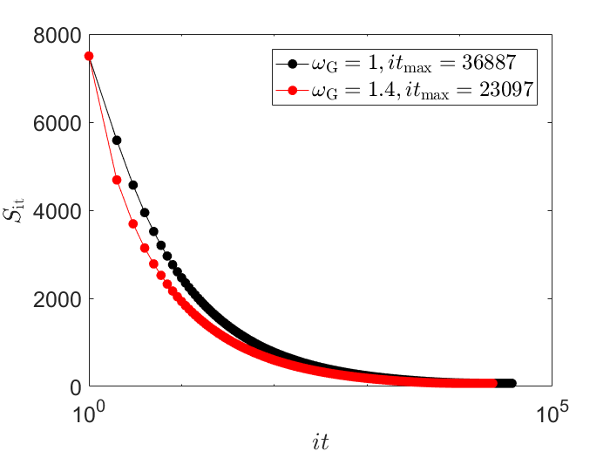

Slide 3








$$V\left(x, y\right)− ω_{L}=1$$
$$V\left(x, y\right)− ω_{L}=1.4$$
MAX
$$V\left(x, y\right)− ω_{L}=1.8$$
$$V\left(x, y\right)− ω_{L}=1.9$$
MIN

Slide 4
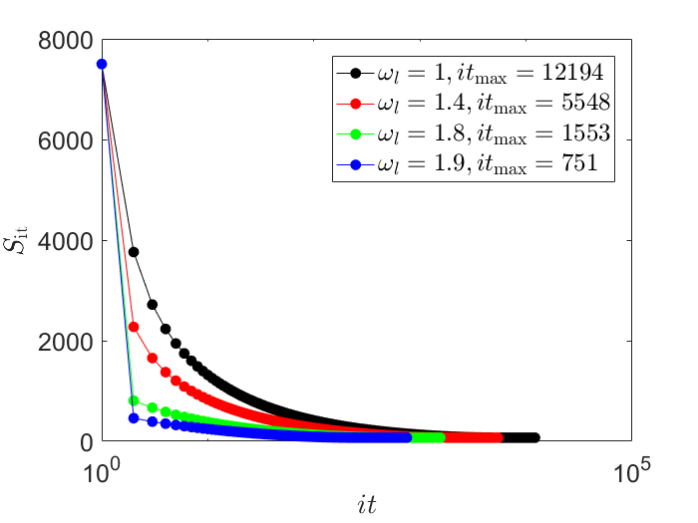

Slide 5
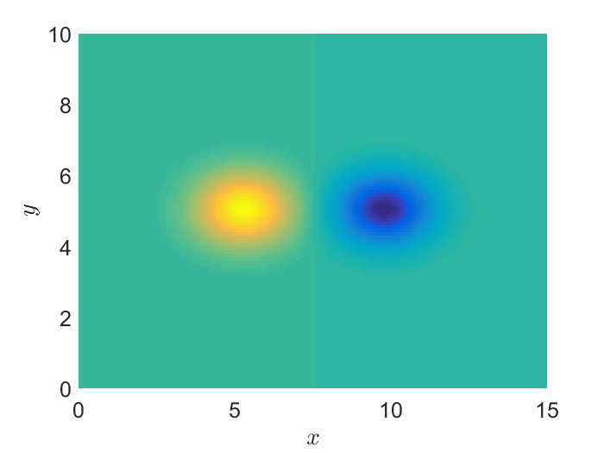
MAX
MIN

